Slide 1
全球化統計資料搜尋
鄭忍嬌
201.03.25.

Slide 2
如何決定研究議題的範圍？
全球化視野
全球排序比較
國際區域比較
研究議題範圍
家政
飲食 衣著
居住 消費
家庭生活經營
現代生活議題

Slide 3
今日作業規定
縮小研究議題範圍
練習搜尋相關統計資料
與「家庭」相關統計資料一份
趨勢變遷資料一份
與「生活議題」相關國內統計資料一份
趨勢變遷資料一份
國際統計資料一份
國際比較資料一份

Slide 4
作業格式
標題
趨勢
表格

Slide 5
作業格式
標題
國際比較
表格

Slide 6
臺灣的統計資料
國家圖書館：政府統計資訊網
中華民國統計資訊網
行政院主計處
內政部統計處

Slide 8
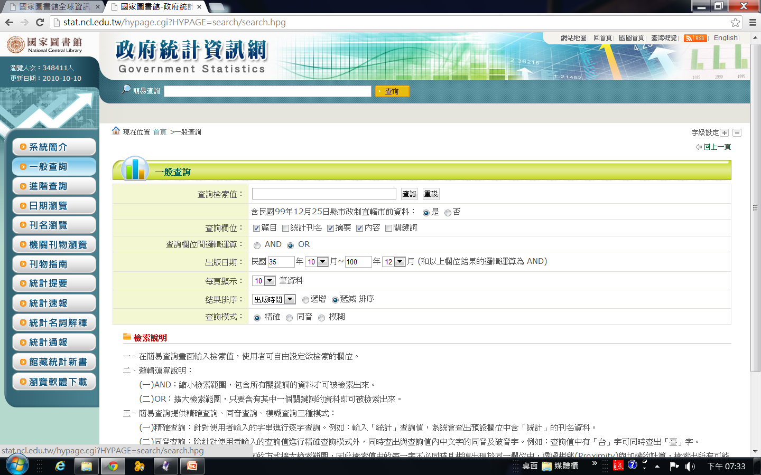

Slide 9
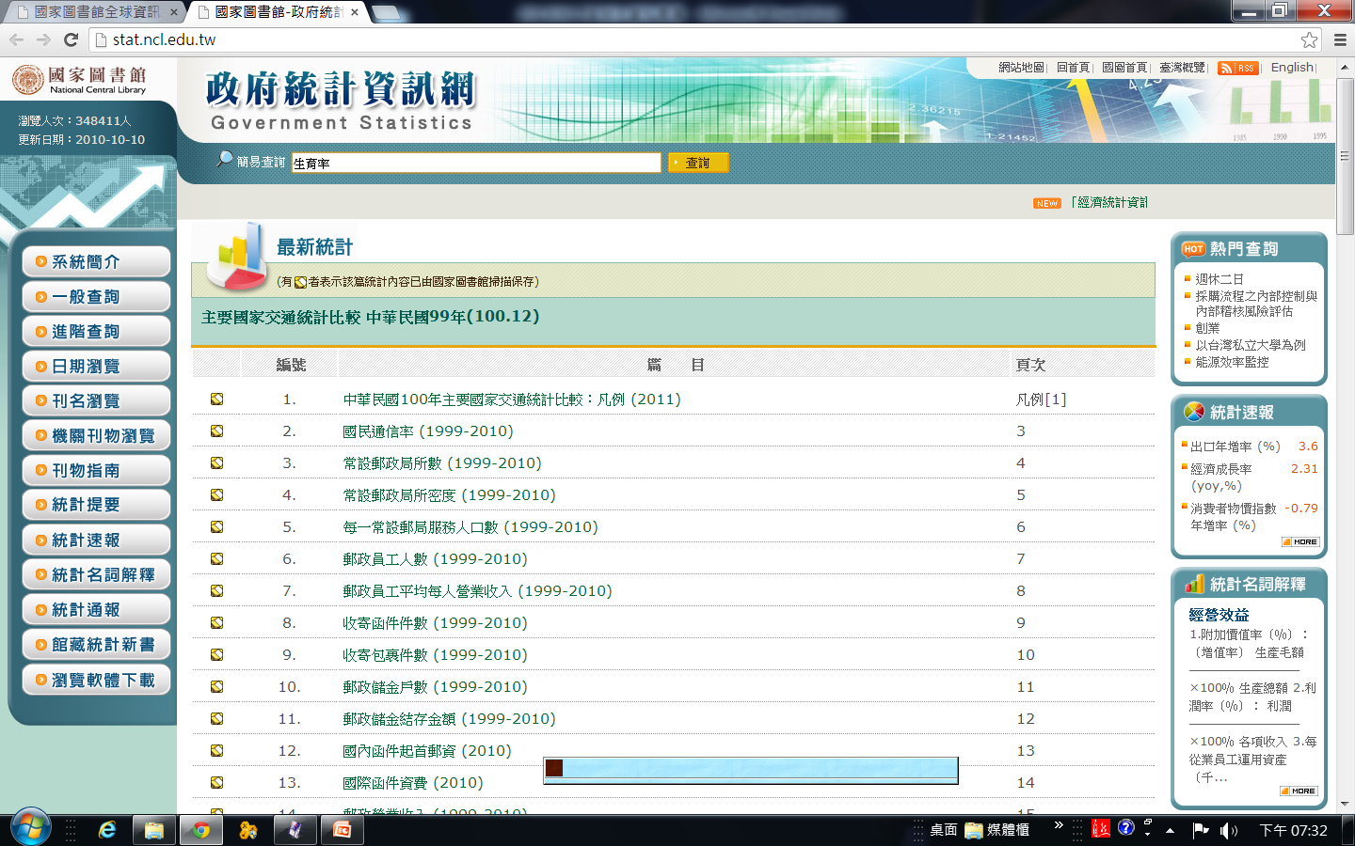

Slide 10
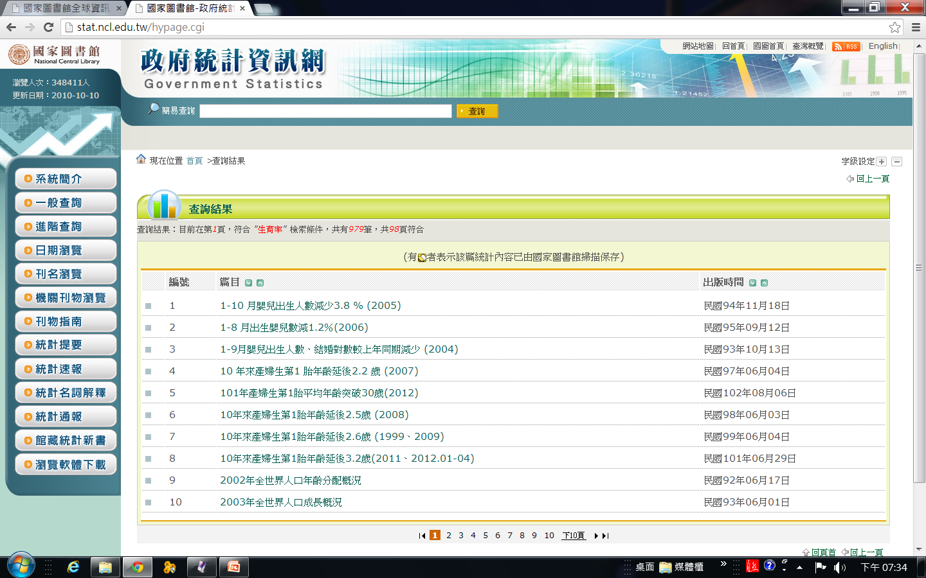

Slide 11
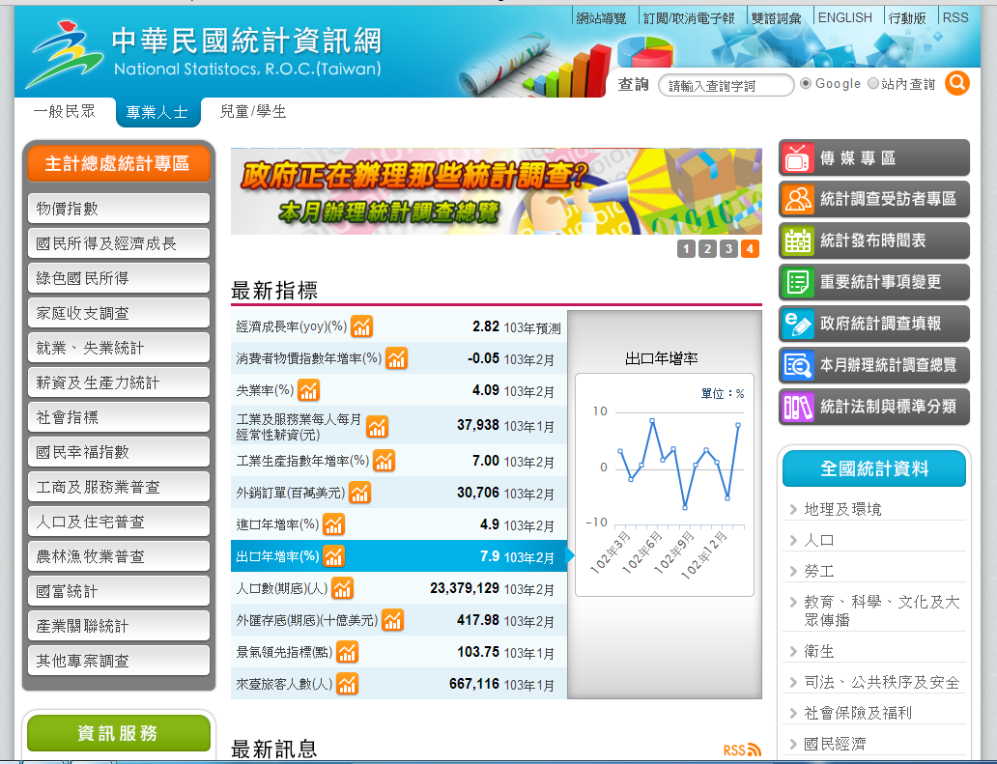

Slide 12
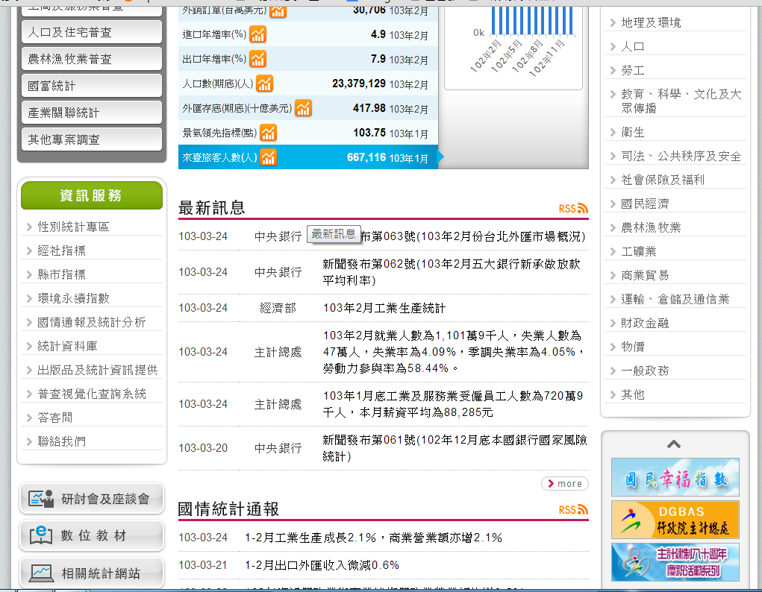

Slide 13
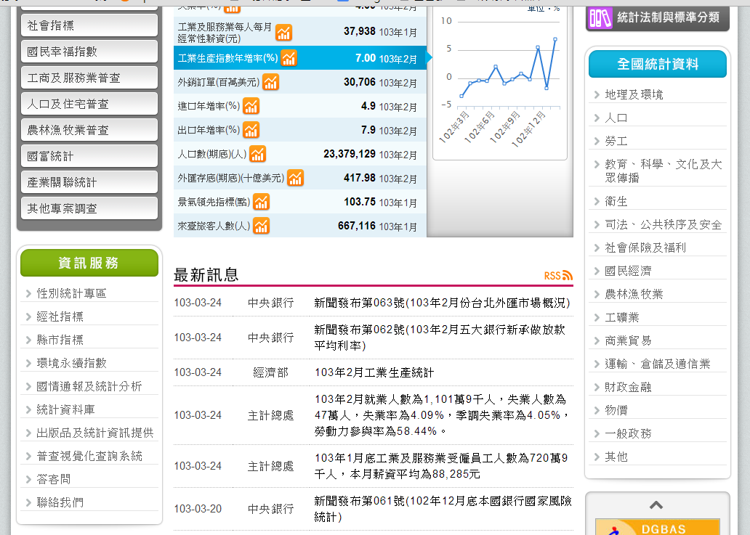

Slide 14
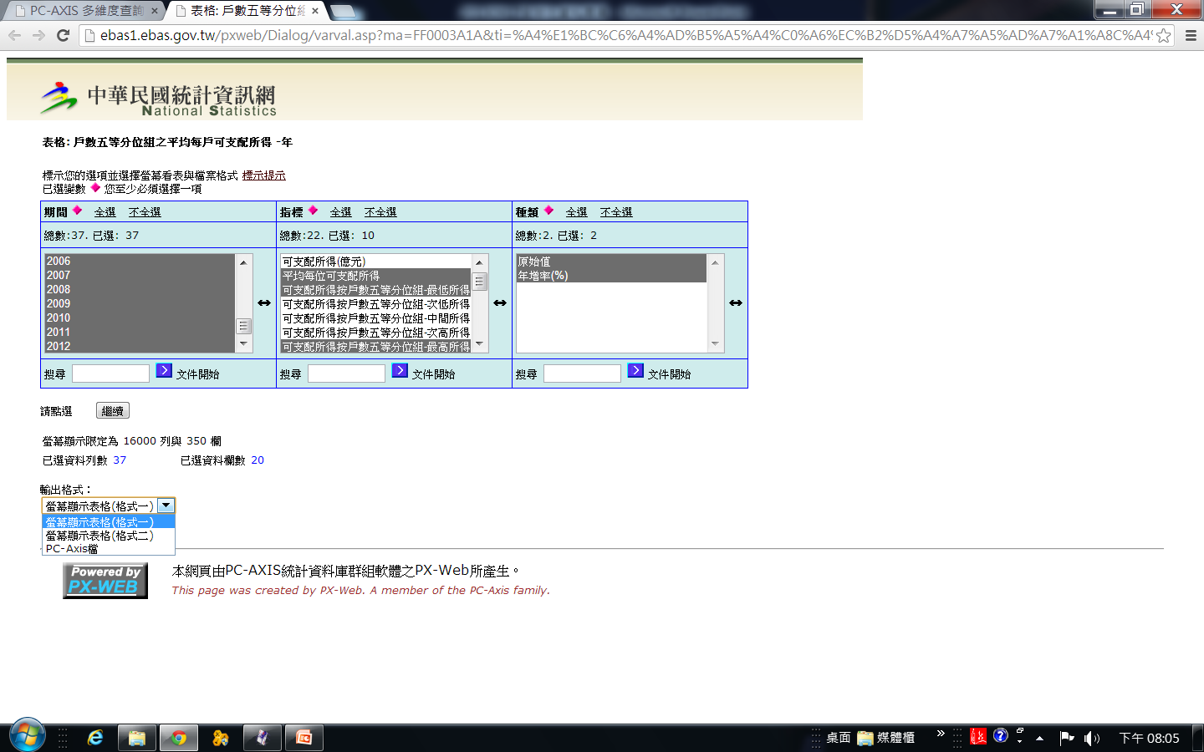

Slide 15
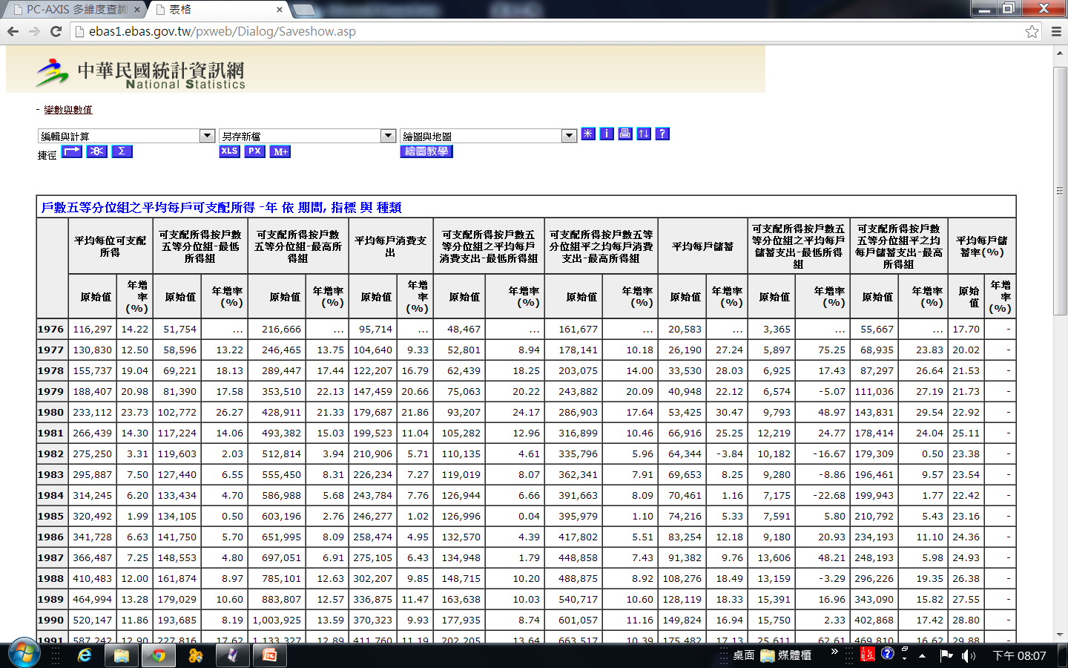

Slide 16
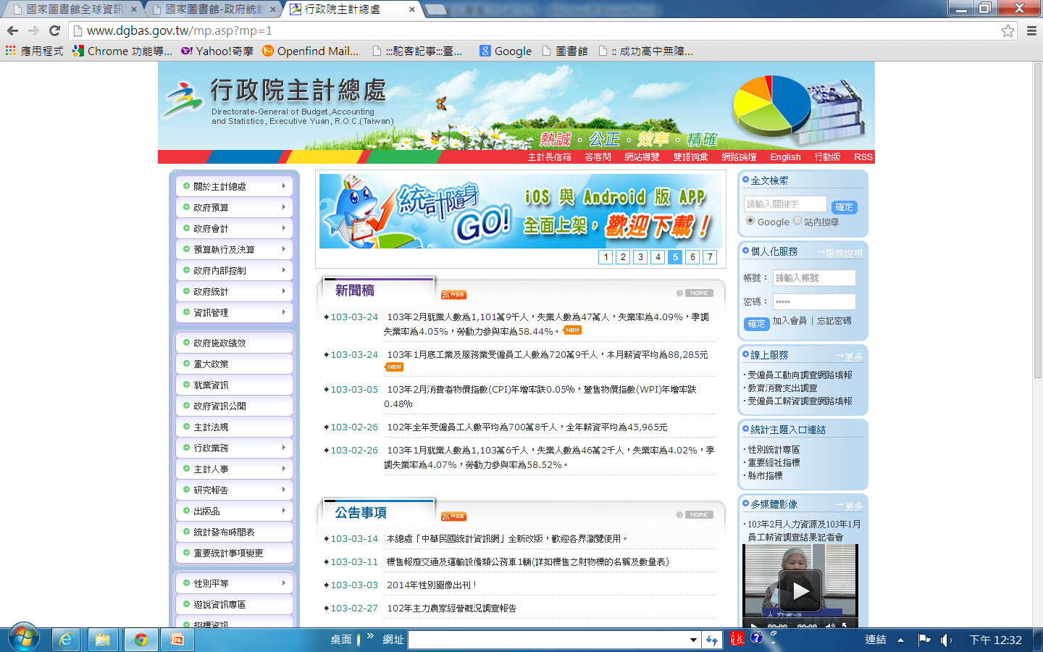

Slide 17
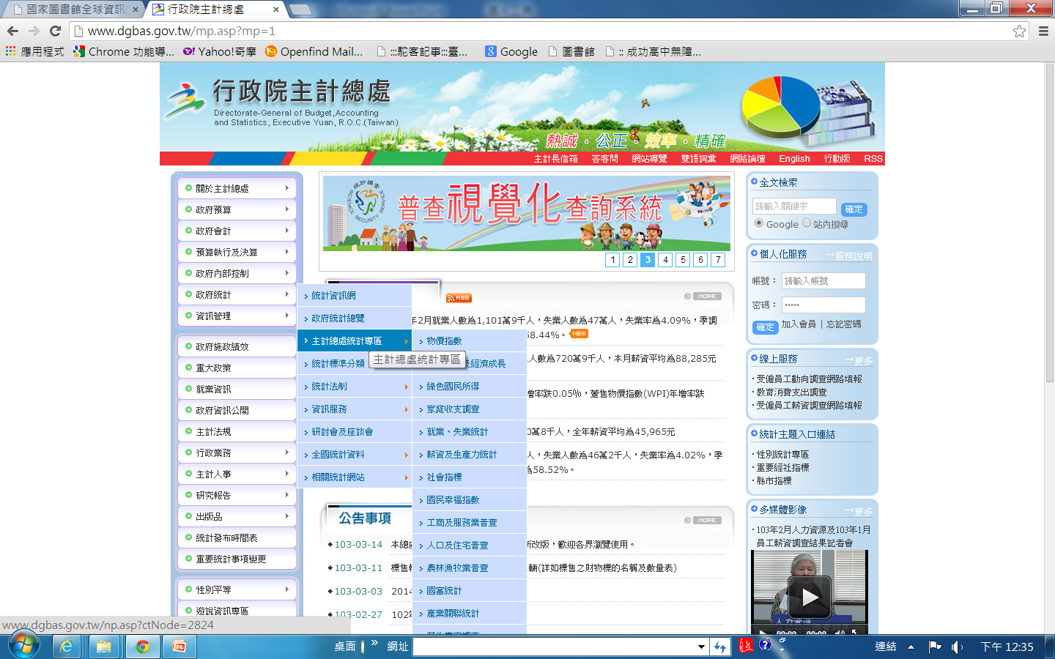

Slide 18
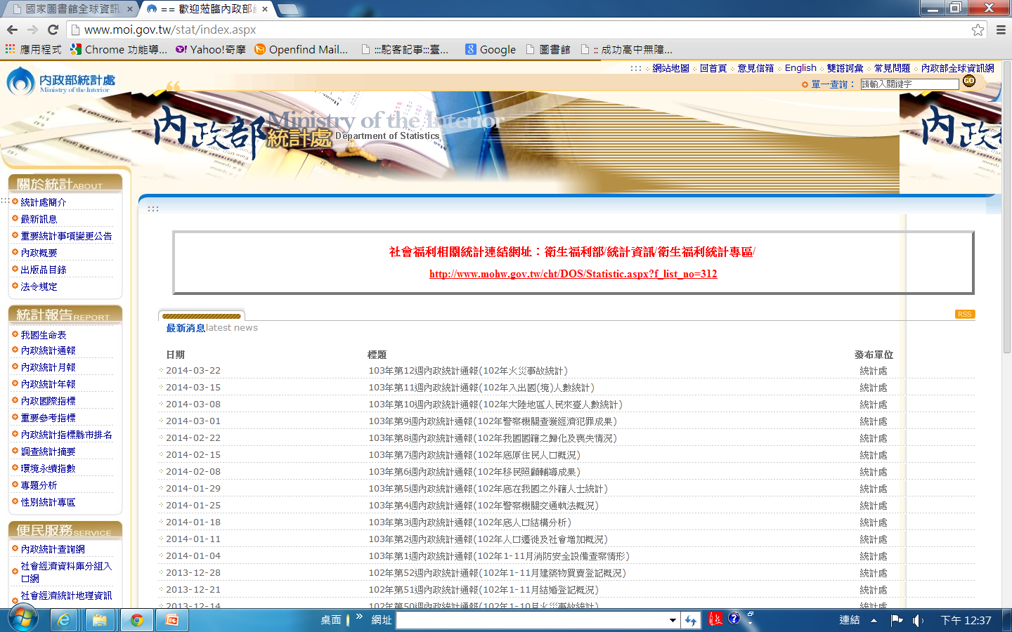

Slide 19
國際統計資料
全球統計機關網站

Slide 20
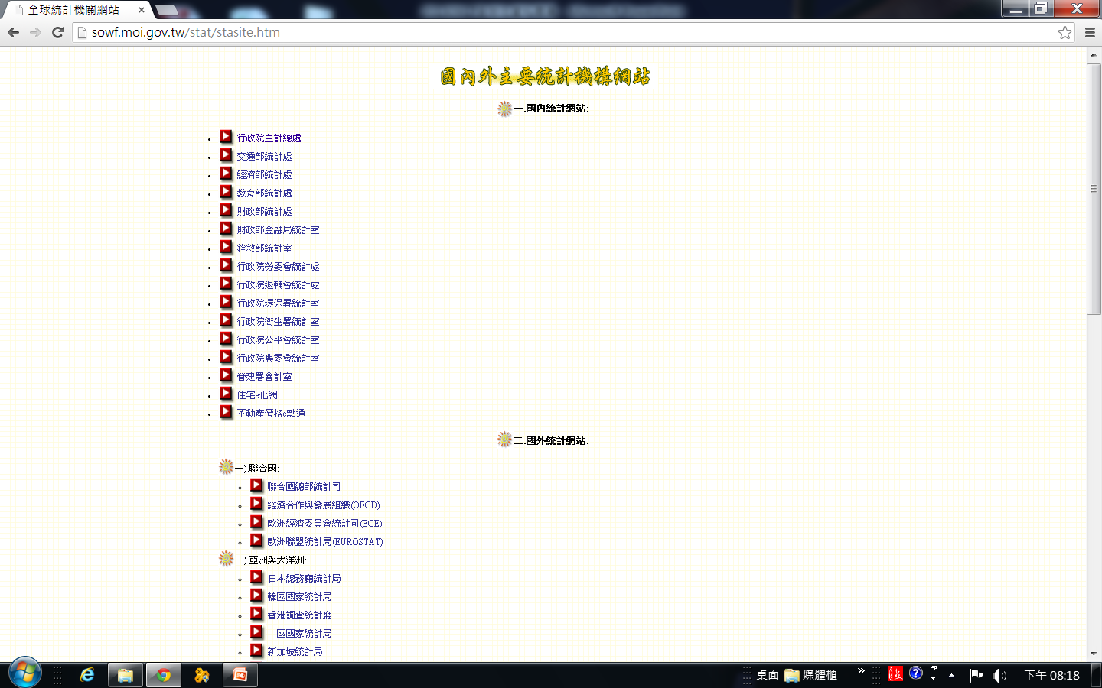

Slide 21
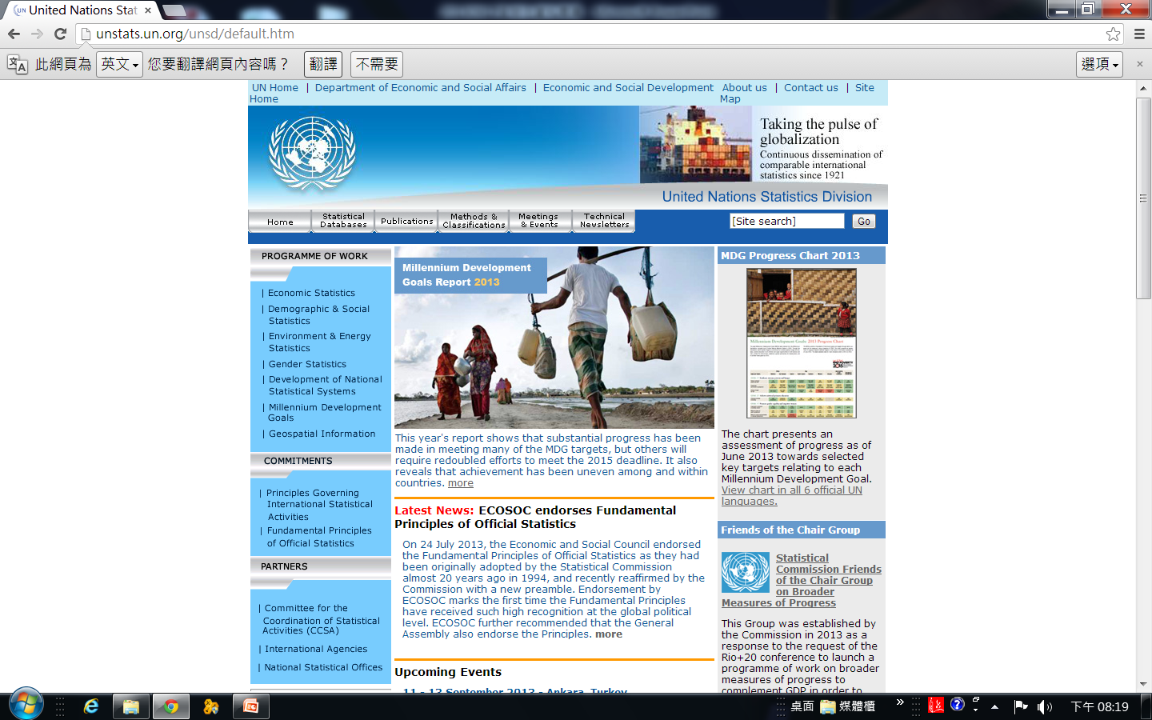

Slide 22
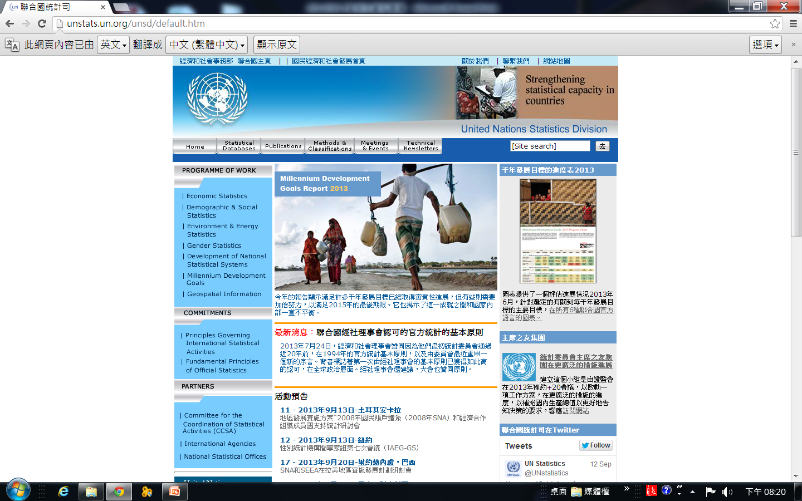

Slide 24
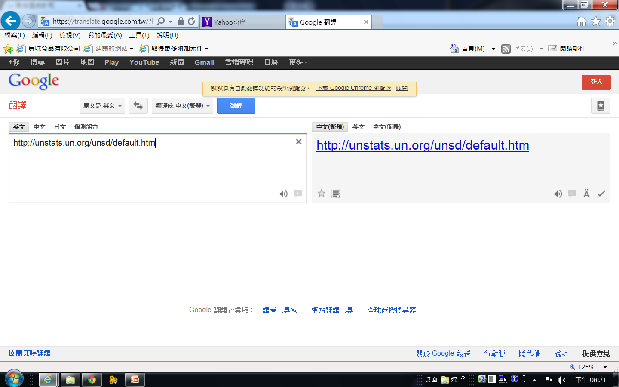

Slide 25
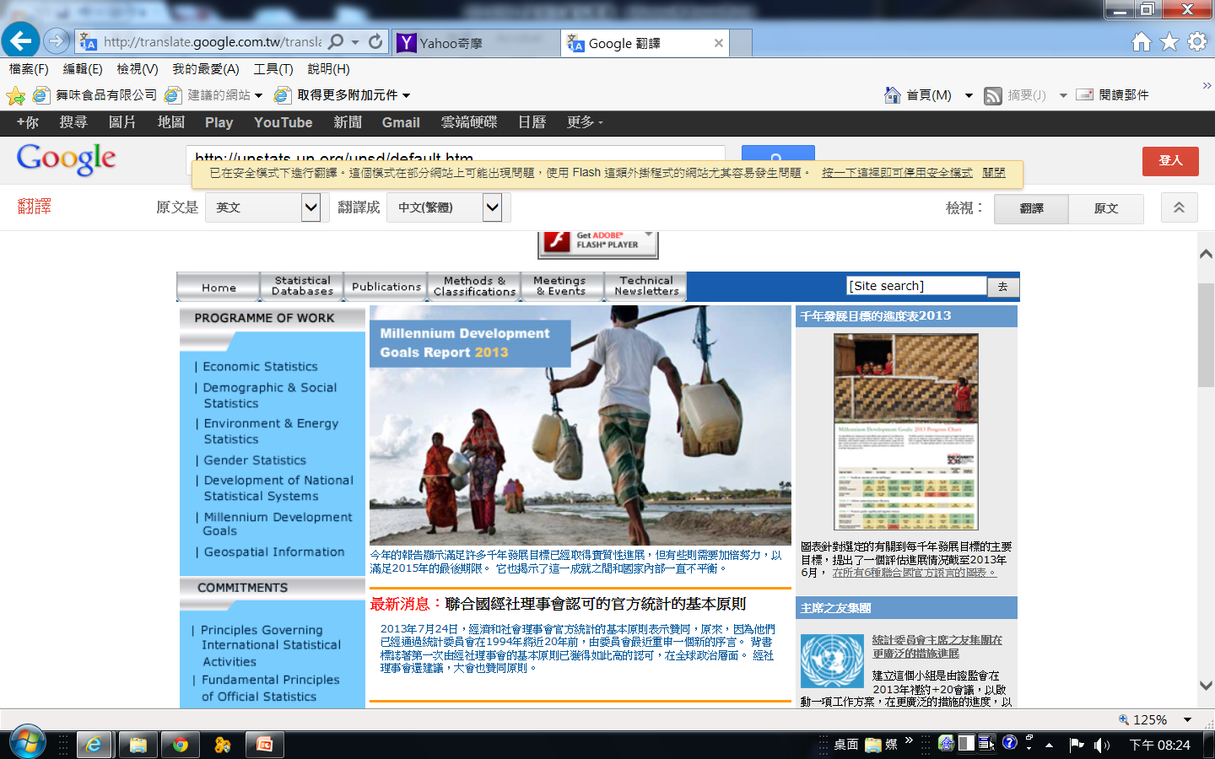

Slide 28
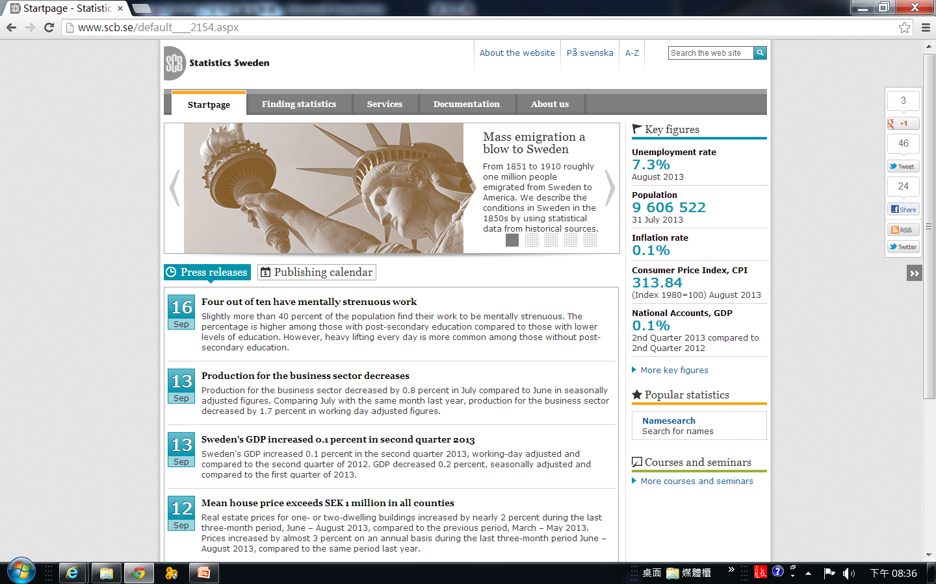

Slide 29
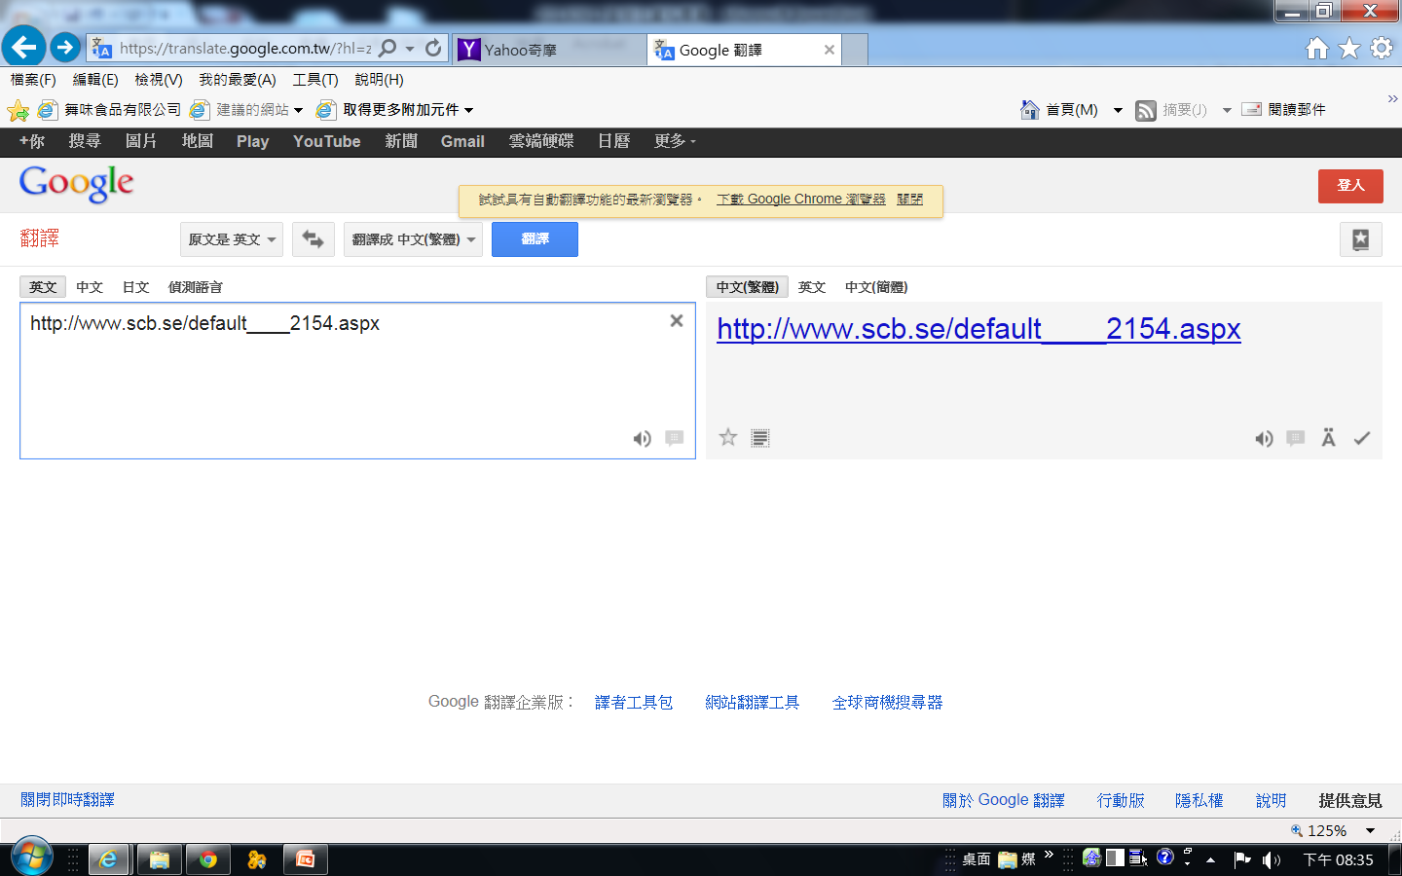

Slide 30
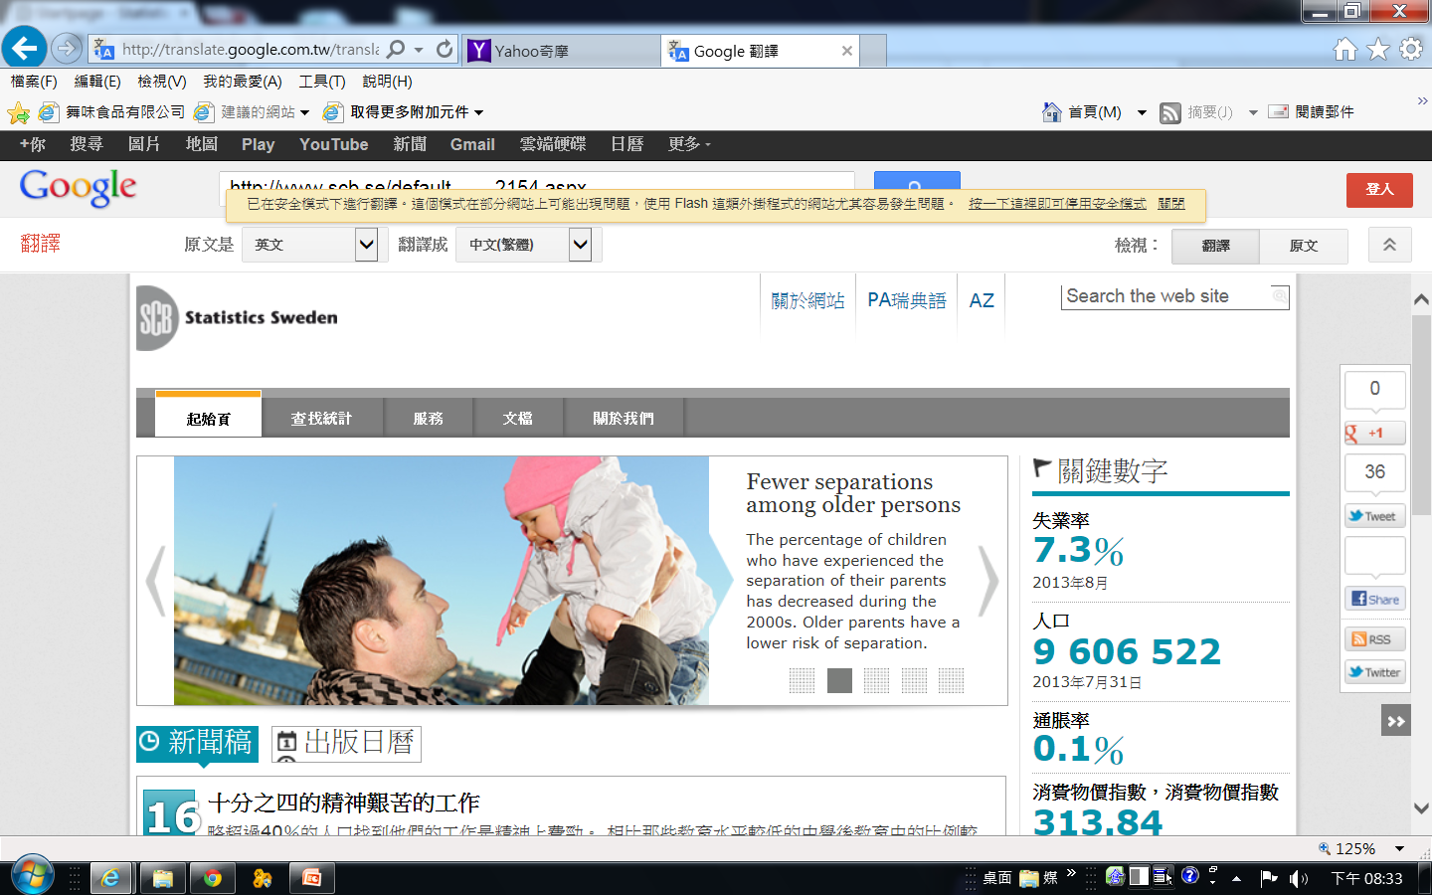

Slide 31
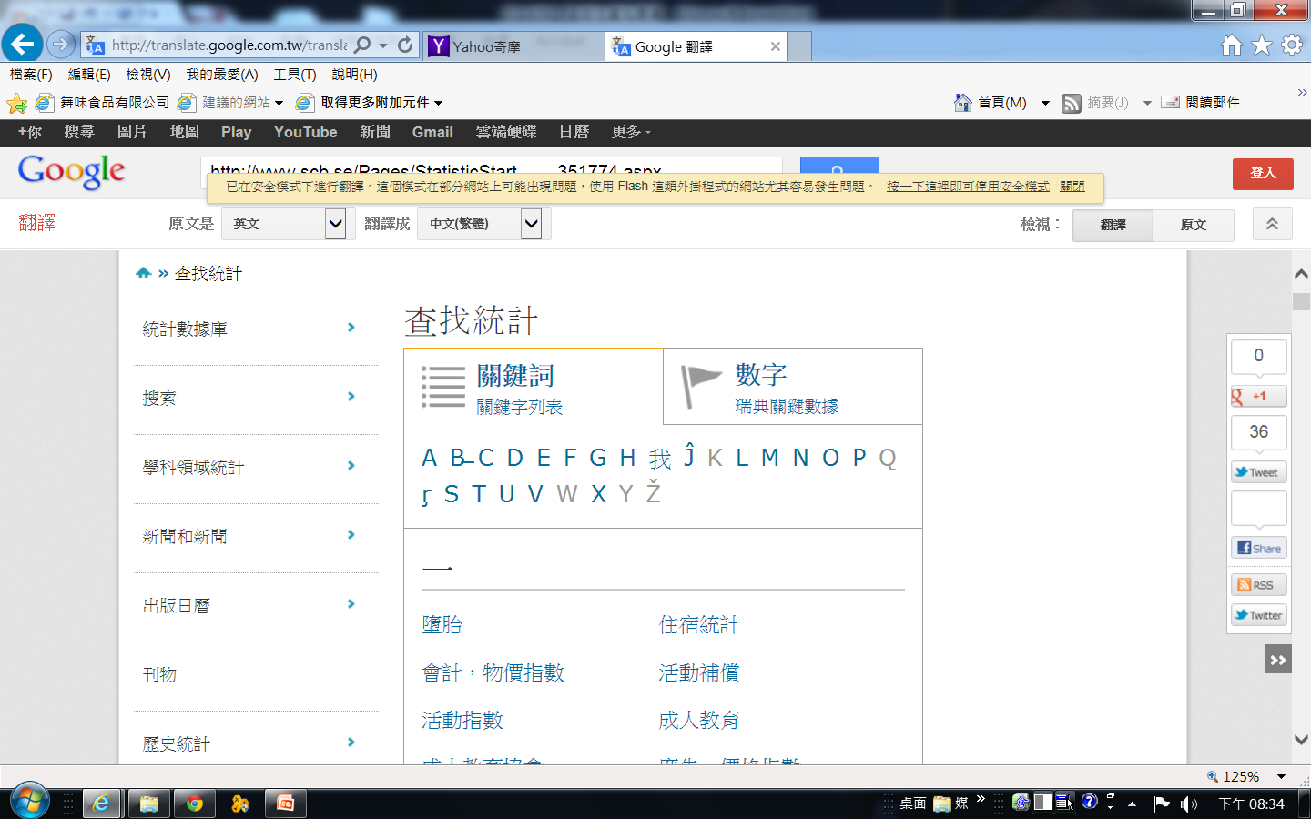

Slide 32
提問與回饋
找到有用資料，
報告完成一大半！
祝！發現知識新天地！！

